Slide 1
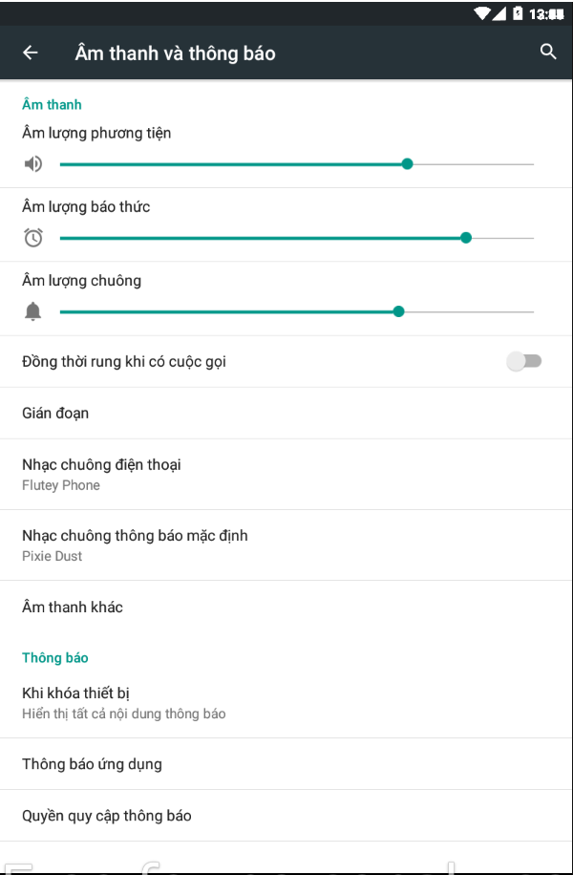
SHARED PREFERENCES
Notes:
Dùng để lưu 1 giá trị nhỏ như 1 số, 1 chuỗi, 1 dãy các giá trị…
Khác với database : database lưu trữ nhìu hơn, có cấu trúc,…còn S P lưu trữ đơn giản, ngắn.
Lưu trữ theo ứng dụng của người dùng cài đặt, gỡ => mất theo ứng dụng

Slide 2
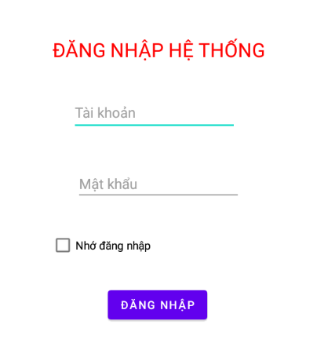
SHARED PREFERENCES
Một số áp dụng:
1. Lưu giá trị các thanh seekbar

Slide 3
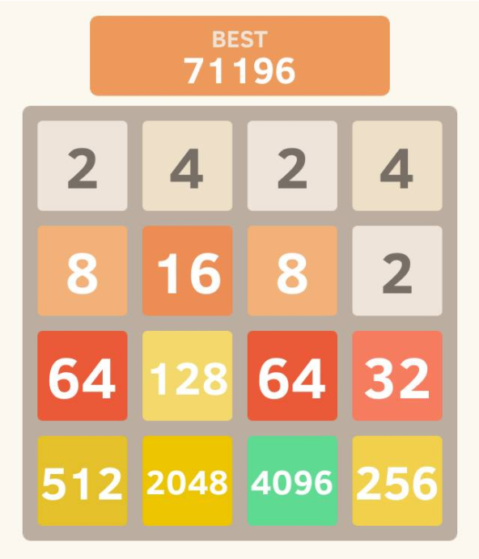
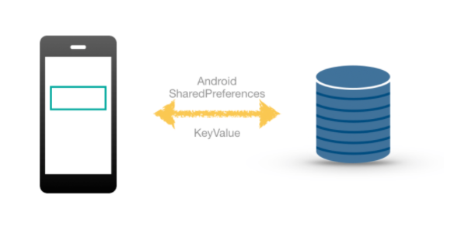
SHARED PREFERENCES
Một số áp dụng:
Lưu giá trị các thanh seekbar
Ghi nhớ đăng nhập

Slide 4
SHARED PREFERENCES
Một số áp dụng:
Lưu giá trị các thanh seekbar
Ghi nhớ đăng nhập
Lưu số điểm cao nhất
Lưu vị trí màn chơi

Slide 5
SHARED PREFERENCES

Slide 6
SHARED PREFERENCES
Source code demo:
https://github.com/kipikietnk/Android

